Slide 1
Эффективный регион
ОБУЗ «Курская городская поликлиника №3»
2022 год

Slide 2
Проект
«Подготовка планировочных решений с учётом исключения пересечения потоков»

Slide 3
«Подготовка планировочных решений с учётом исключения пересечения потоков»
Ненужные перемещения пациентов и персонала поликлиники внутри отделения (в одном кабинете установлено 2 диагностических аппарата: маммограф и рентгеновская установка).
Острая нехватка площадей в здании поликлиники, и нерациональное использование площадей поликлиники.
Низкая степень удовлетворенности пациентов от сроков и качества предоставляемых услуг
1. Вовлеченные лица и рамки проекта
2. Обоснование выбора
Заказчик проекта: персонал поликлиники, Комитет здравоохранения Курской области
Периметр проекта: ОБУЗ «Курская городская поликлиника №3»
Руководитель проекта: зав. рентгенодиагностическим отделением Н. И. Минакова.
Команда проекта: заведующий поликлиники Т.В. Линькова, старшая мед. сестра А.А. Чурилова, начальник АСУП В.И. Дудник, начальник отдела МТС Кушнир А.Я., заведуюшая ренгенодиагностики Н.И.Минакова. .
3. Цели и плановый эффект
4. Ключевые события (КС)
Наименование цели | Текущий показатель | Целевой показатель
Количество пересекающихся потоков пациентов при прохождении исследований, ед. | 2 | 1
Увеличение пропускной способности диагностического оборудования в рабочую смену | 13 чел. | 50 чел.
Увеличение полезной площади в здании поликлиники, организация зон комфортного ожидания | 3761 м2 | 3820 м2
Увеличение пропускной способности отделения профилактики в рабочую смену | 15 чел. | 40 чел.
Старт проекта 15.07.2021
Диагностика и целевое состояние 16.08.2021 2.1. разработка текущей карты процесса 17.08.2021 2.2 разработка целевой карты процесса 17.08.2021
Разработка плана мероприятий (дорожной карты) 30.08.2021
Внедрение 15.09.2021
Закрепление результатов и закрытие проекта 20.11.2021

Slide 4
«Подготовка планировочных решений с учётом исключения пересечения потоков»
Описание проблем процесса
Наличие неиспользуемого здания на территории ОБУЗ КГБ№3;
Необходимость в обращении пациентов в рентгенодиагностическое отделение с профилактической целью;
Ненужные перемещения пациентов и персонала поликлиники внутри отделения (в одном кабинете установлено 2 диагностических аппарата: маммограф и рентгеновская установка).
Необходимость разработки маршрутизации пациентов в здании взрослой поликлиники;
Острая нехватка и нерациональное использование площадей в здании взрослой поликлиники;
Низкая степень удовлетворенности пациентов от сроков и качества предоставляемых услуг

Slide 5
«Подготовка планировочных решений с учётом исключения пересечения потоков»
Мероприятия для реализации проекта
Мероприятия | Статус выполнения
Провести работу по перераспределению месторасположения кабинетов и отделений с использованием методик бережливого производства | реализовано
Подготовить проектно-сметную документацию | реализовано
Заключить контракт на выполнение работ по капитальному ремонту взрослой поликлиники в рамках реализации мероприятий регионального проекта «Модернизация первичного звена здравоохранения в Курской области» | реализовано
Внедрить планировочные решения капитального ремонта | в стадии реализации
Реализовать навигационные решения, соответственно логистики разведения потоков пациентов | в стадии реализации

Slide 6
«Подготовка планировочных решений с учётом исключения пересечения потоков»
Мероприятия для реализации проекта
Мероприятия | Статус выполнения
Определить входящие потоки, места пересечения потоков | реализовано
Скорректировать время ожидания в очереди перед исследованием | в стадии реализации
Спроектировать расположение кабинетов специалистов, с учетом зон комфортного ожидания, условного зонирования по отделениям. | реализовано
Спланировать новую экспликацию и номера кабинетов | реализовано
Спланировать маршрутную карту пациентов при прохождении профилактических осмотров | реализовано
Спланировать навигационную систему поликлиники | реализовано
Обратиться в проектную организацию | реализовано

Slide 7
«Подготовка планировочных решений с учётом исключения пересечения потоков»
Итоги проекта
Управленческий эффект
Показатель | Исходное состояние | Текущее состояние | Результат
Количество пересекающихся потоков пациентов при прохождении исследований, ед. | 2 | 1 | -1
Увеличение полезной площади в здании поликлиники, организация зон комфортного ожидания, м2 | 3761 | 3820 | +59
Разработка навигационной системы поликлиники | - | + | +

Slide 8
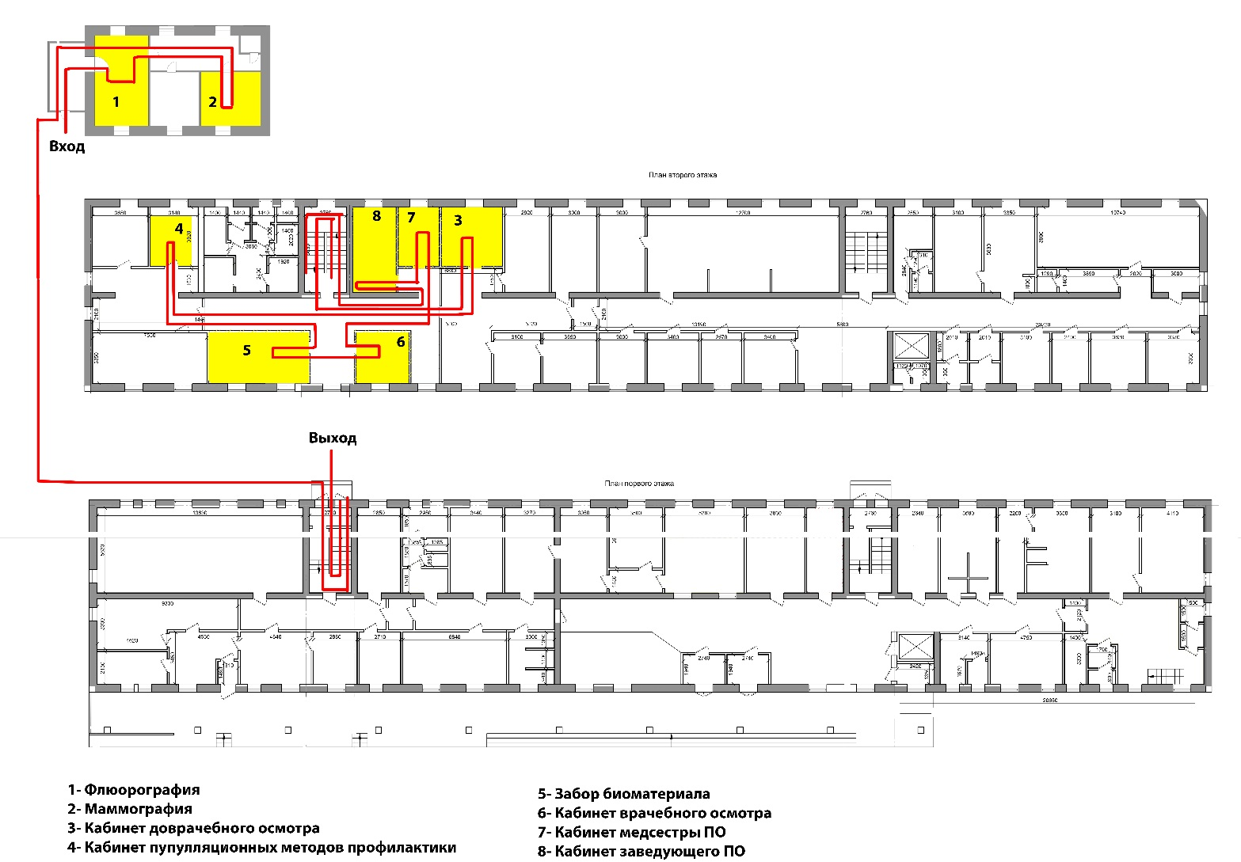
«Подготовка планировочных решений с учётом исключения пересечения потоков»
Итоги проекта

Slide 9
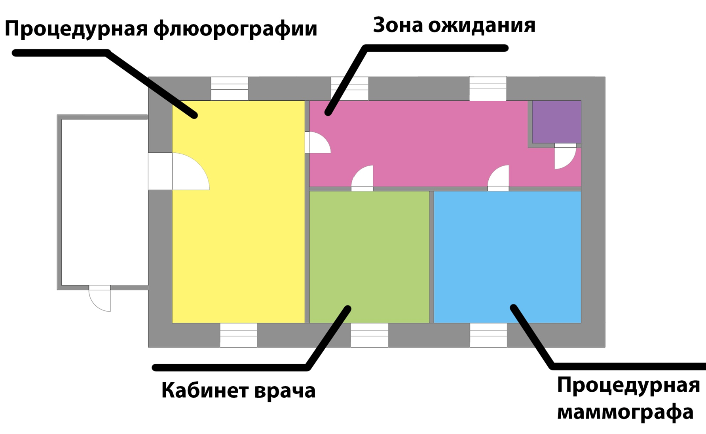
«Подготовка планировочных решений с учётом исключения пересечения потоков»
Итоги проекта

